Slide 1
Итоговый проект на тему: «Разработка веб-приложения с функционалом маркетплейса»
ФГБОУ ВО «Российский экономический университет им. Г.В. Плеханова»
Программа профессиональной переподготовки: Fullstack-разработка на языке Java
Черкесова Елена Вячеславовна
Группа FSJ-3-22
2023 год

Slide 2
Предметная область
Данный проект – веб-приложение-маркетплейс на фреймворке Spring.
Для реализации данной задачи нужно обеспечить следующий функционал: - Товары, доступные для просмотра и покупки - Авторизация по ролям: пользователь и администратор - Корзина и база заказов - Возможность добавления, удаления и редактирования товаров

Slide 3
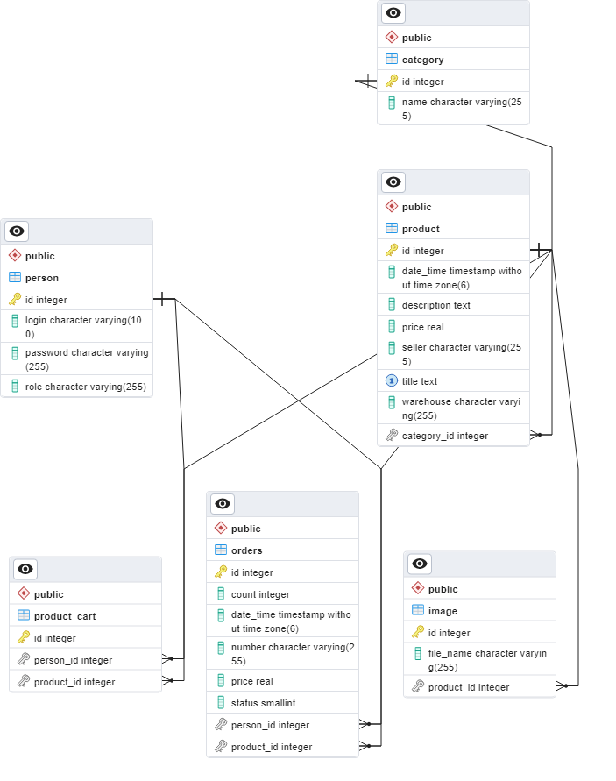
ER-модель
База данных приложения содержит в себе 6 таблиц.

Slide 4
Инструментальные средства
Язык программирования Java и фреймворк Spring – основной язык данного приложения.
Для реализации авторизации, аутентификации и шифрования паролей используется Spring Security
Шаблонизатор Spring Thymeleaf
Среда разработки – Intelliji Idea
Проект собирается при помощи сборщика пакетов Maven
Для реализации базы данных используется PostgreSQL
Система контроля версий Git, удаленный репозиторий на Github
Элементы фронтенда реализованы с помощью Html и CSS
Spring Hibernate

Slide 5
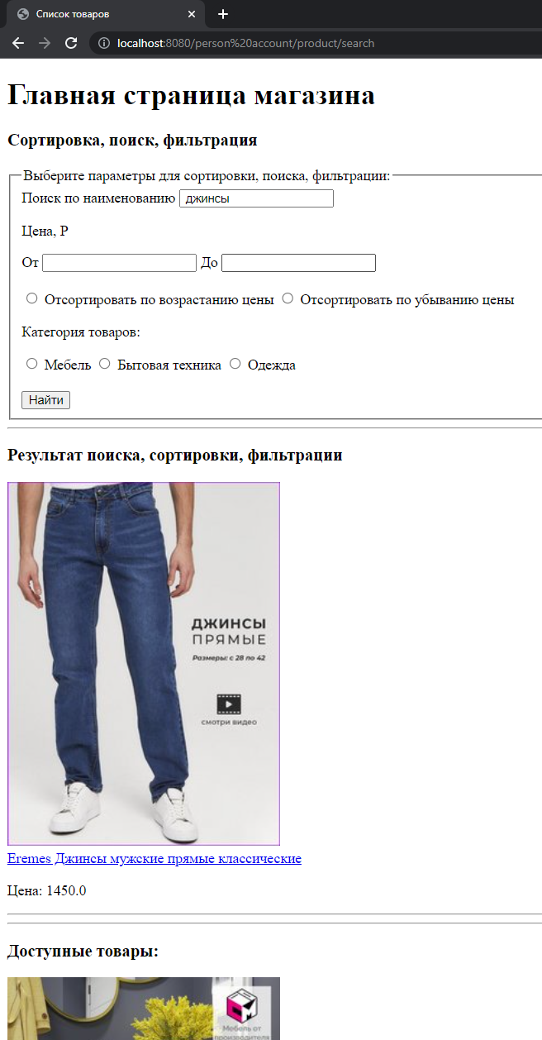
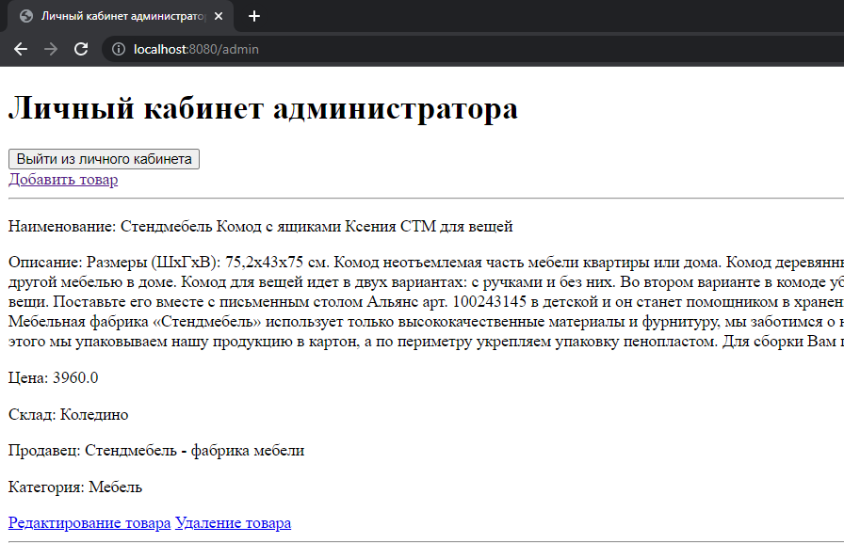
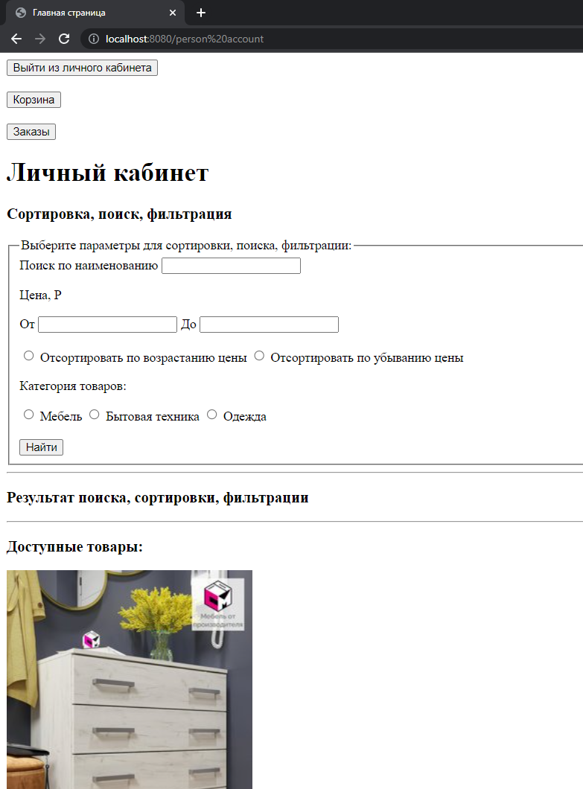
Результат

Slide 6
Заключение

